Slide 1
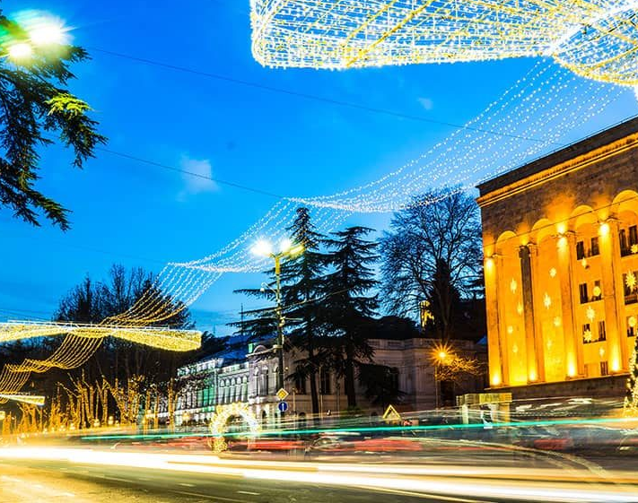
ΘΑ ΣΑΣ ΠΑΡΟΥΣΙΑΣΟΥΜΕ ΤΑ ΧΡΙΣΤΟΥΓΕΝΝΑ ΣΤΗ ΓΕΩΡΓΙΑ

Slide 2
ΕΘΙΜΟ ΤΗΣ ΓΕΩΡΓΙΑΣ
Στη Γεωργία, τα Χριστούγεννα γιορτάζονται στις 7 Ιανουαρίου. Αυτό συμβαίνει επειδή η Γεωργιανή Ορθόδοξη Εκκλησία χρησιμοποιεί το παλιό ημερολόγιο! Την ημέρα των Χριστουγέννων, πολλά παιδιά πάνε σε ένα «Alilo», μια παρέλαση στους δρόμους. Ντύνονται με χριστουγεννιάτικες στολές αλλά και με τα χρώματα της σημαίας της πατρίδας τους, για να γιορτάσουν τα Χριστούγεννα.

Slide 3
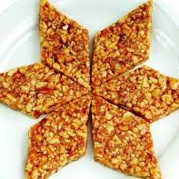
Γκόζινακι
Συστατικά
καρυδιά
μέλι
προετοιμασία
Καβουρδίζουμε στη φωτιά λευκό καρύδι ώστε να αδειάσουμε τη φλούδα . Τοποθετούμε το μέλι σε τιγάνη σε σιγανή φωτιά και όταν αφρίσει το αποσύρουμε από τη φωτιά για 10 λεπτά και μετά το ξαναβάζουμε στη φωτιά και το ψήνουμε ανακατεύοντας συνεχώς με μια ξύλινη κουτάλα. Το βράζουμε έτσι 3-4 φορές. Στη συνέχεια προσθέτουμε τα ψιλοκομμένα καρύδια, ανακατεύουμε καλά και μαγειρεύουμε σε χαμηλή φωτιά για λίγα λεπτά μέχρι να ροδίσουν τα καρύδια. Στη συνέχεια θα το βγάλουμε σε μια σανίδα, την οποία θα προβρέξουμε με κρύο νερό. Στη συνέχεια μοιράζουμε τη μάζα της καρυδιάς με βρεγμένο πλάστη σε όλη τη σανίδα. Το κυριότερο είναι ότι το μέλι πρέπει να είναι πηχτό, .

Slide 4
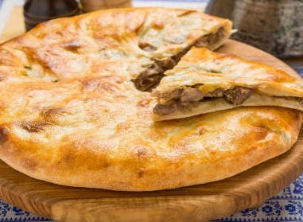
Ένας αληθινός Σβανός Κουμπντάρ
Συστατικά
αλατοπίπερο Ξηρά μπαχαρικά (κόλιανδρος, άνηθος, ξένο μπαχαρικό, τζίνσενγκ/ρίζα) - 2 κ.σ.
Σκόρδο - 3 σκελίδες
Κρεμμύδι - 1 τεμ Νεαρό μοσχαρίσιο ή χοιρινό κρέας μέτρια λιπαρό (ή ανάμεικτο 50/50) - 1,5 κιλό
η ζύμη
αλεύρι
Αλάτι - 0,5 κουταλάκι του γλυκού
Μαγιά - 1 κουταλιά της σούπας
ζεστό νερό - 1,2 λίτρα
προετοιμασία κανόνων
Διαλύουμε τη μαγιά σε χλιαρό νερό και ζυμώνουμε τη ζύμη. Στη ζύμη μπορείτε επίσης να τρίψετε βούτυρο ή μαργαρίνη (50 g). Αφήνουμε σε ζεστό μέρος να φουσκώσει. Στο μεταξύ κόβουμε το κρέας σε ίσα, μεσαίου μεγέθους κομμάτια (αν το κρέας δεν είναι νεανικό και μαλακό, καλύτερα να το χτυπάμε με ξύλινο σφυρί), προσθέτουμε πολύ ψιλοκομμένα κρεμμύδια, σκόρδο και μπαχαρικά. Ιδιαίτερη προσοχή πρέπει να δίνεται κατά την ανάμειξη με μπαχαρικά: από τα 4 μπαχαρικά, πάρτε τη μεγαλύτερη ποσότητα αποξηραμένου κόλιανδρου, μέτρια ποσότητα - ξένο μπαχαρικό και σχετικά μικρές ποσότητες - άνηθο και gitsruli (το gitsruli φύεται στο Svaneti και είναι σχεδόν το ίδιο με το Jordan, ώστε να μπορείς με τόλμη να το αντικαταστήσεις.) 2 κουταλιές της σούπας. Στο τέλος ρίχνουμε αλάτι και κόκκινο πιπέρι κατά θούληση και ανακατεύουμε με το χέρι για αρκετή ώρα ώστε το κρέας να μουλιάσει στα μυρωδικά.

Slide 5
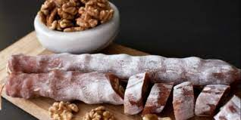
ΤΣΟΥΡΤΣΧΕΛΑ
Θα χρειαστούμε: 50 κομμάτια καρύδια 1,5 λίτρο πουρέ 300 γρ αλεύρι 3 κουταλάκια του γλυκού ζάχαρη βελόνα με νήμα.
Ετοιμάζουμε τα καρύδια και τοποθετούμε σε ζεστό τηγάνι για να τηγανίζουμε σε χαμηλή θερμοκρασία για 2-3. Αποσύρουμε από τη φωτιά και κρυώνουμε. Βάζουμε 25 λίβανες σε ένα νήμα. Κόψτε τη βελόνα και τελειώστε. Σε ένα μπολ βάζουμε το αλεύρι και τη ζάχαρη. Προσθέστε σταδιακά 500 ml πολτού και ανακατέψτε με μια ξύλινη κουτάλα. Ανακατεύουμε το μείγμα σε πολτό Βάζουμε 1 λίτρο πουρέ σε μια βαθιά κατσαρόλα και ανακατεύουμε σταδιακά το μείγμα από το αλεύρι, τη ζάχαρη και τον πουρέ. Ανακατέψτε καλά. Βράστε το. Ανακατεύουμε συνεχώς Χαμηλώνουμε τη θερμοκρασία και σιγοβράζουμε για 8-10 λεπτά. Η Τατάρα είναι έτοιμη. Κρατάμε την άκρη της κλωστής, τοποθετούμε το μείγμα στην ταρτάρα και με τη βοήθεια ενός κουταλιού το πατάμε σιγά σιγά στην ταρτάρα. Βγάλτε την Τσούρτσχελα Βεβαιωθείτε ότι τα καρύδια είναι καλά καλυμμένα και αφαιρέστε τα από το ταρτάρα. Στεγνώστε τα τσούρτσχελα Κρεμάστε τα για να στεγνώσουν στον ήλιο για 3-4 ημέρες μέχρι να μην κολλάνε πλέον. . Όταν τα τσουρκχέλη έχουν στεγνώσει τελείως, είναι έτοιμα για σερβίρισμα. Φυλάσσετε σε ξηρό μέρος για έως και 2-3 μήνες. Ένα λεπτό στρώμα ζάχαρης εμφανίζεται στην επιφάνεια του αποθηκευμένου churkkhela - αυτό είναι φυσικό, και κάνει το churkkhela πιο όμορφο και νόστιμο.

Slide 6
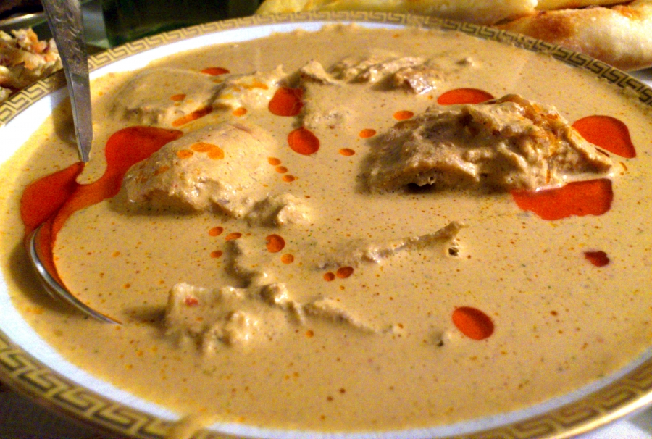
ΣΑΤΣΙΒΙ
Συστατικά:
Αλεύρι,Ξύδι,άλας,Κόκκινη πιπεριά,τριμμένη κανέλα, γαλοπούλα,καρύδια Κρεμμύδια, Ξένα μπαχαρικά,ζαφράνι,Αποξηραμένος κόλιανδρο,αλεσμένος Γαρύφαλλο,σκόρδο.
Προετοιμασία
Βάζουμε την καθαρισμένη, πλυμένη γαλοπούλα σε μια κατσαρόλα, ρίχνουμε νερό, τη βάζουμε στη φωτιά την βράζουμε. Βγάζουμε τη γαλοπούλα από το ζουμί, και βάζουμε στο φούρνο για ψήσιμο. Αφαιρούμε το λίπος από το ζωμό και τσιγαρίζουμε μέσα το ψιλοκομμένο ή ψιλοκομμένο κρεμμύδι. Όσο σιγοβράζει προσθέτουμε λίπος από τον ζωμό και τον ανακατεύουμε για να μην καεί. Προσθέτουμε το αλεύρι και ανακατεύουμε καλά. Όταν ροδίσει λίγο, ρίχνουμε το ζωμό. Περνάμε το καρύδι στο μπλέντερ. Μοιράζουμε το κίτρινο άνθος, το αλάτι και το σκόρδο, το ανακατεύουμε με τα καρύδια και το τρίβουμε καλά με τα χέρια μας μέχρι να βγάλει αρκετή ποσότητα λαδιού. Χωρίζουμε τα ξένα μπαχαρικά, την κανέλα, το γαρύφαλλο, τον κόλιανδρο και την πιπεριά μαζί με τα καρύδια. Όλα αυτά τα διαλύουμε σε χλιαρό ζωμό, ανακατεύουμε καλά, περνάμε από σήτα ή ανακατεύουμε και βάζουμε σε σιγανή φωτιά να ψηθούν. Πριν πάρει βράση, βάζουμε τη τηγανητή γαλοπούλα κομμένη σε κομμάτια και την αποσύρουμε από τη φωτιά μόλις πάρει βράση. Προσθέστε ξύδι. Όταν είναι έτοιμο το βγάζουμε από το ψυγείο σε πιατέλα και πριν το σερβίρουμε ρίχνουμε στο τραπέζι το λάδι που έχει αποσταστεί από τα καρύδια. Απόλαυσέ το.

Slide 7
ΜΑΡΙΑ ΕΛΙΣΑΒΕΤ

